Slide 1
As sete ferramentas para controle da qualidade e plano de ação
CI205 – ADMINISTRAÇÃO DA PRODUÇÃO PARA INFORMÁTICA
Nelson Suga
Primeiro semestre de 2011

Slide 2
Objetivo
Apresentar as sete ferramentas de controle de qualidade
Apresentação de 5W+1H
Relacionamento com PDCA para melhoria
Há uma variedade de sete ferramentas. Algumas incluem o fluxograma no lugar de diagrama de dispersão. [Nesta apresentação é mostrado o diagrama de dispersão].

Slide 3
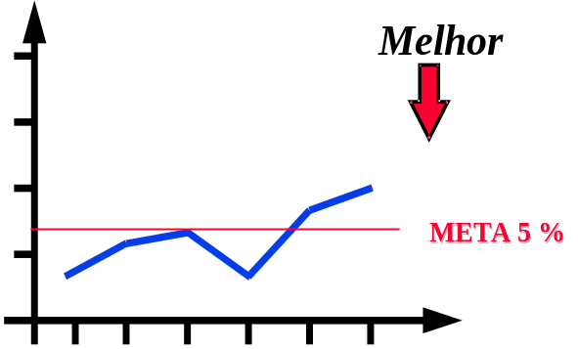
Carta de controle
1
O que é ?
É um gráfico cartesiano ( X-Y ) seqüencial que controla
graficamente um indicador qualquer (característica de controle )
Qual sua finalidade ?
Acompanhar o comportamento do processo ao longo do tempo;
Reconhecer o aparecimento das Causas Especiais.
Medir o efeito de intervenções no processo.
Visualizar a META.
Quais são os cuidados necessários ?
Escalas compatíveis - normalmente (variação deve estar entre 4 e 5 cm para visualização)
Os eixos com nome e unidade, no eixo horizontal em geral está relacionado o tempo
Gráfico de Controle com título
Os dados representados (se possível) devem estar evidentes
Informações complementares devem ser escritas (nome do elaborador, período, meta, tendência de melhoria, etc.)
KUME, Hitoshi. Métodos Estatísticos para Melhoria da Qualidade. Editora Gente, São Paulo - SP, 4ª edição, 1993.

Slide 4
Folha de Verificação – lista de verificação
2
Ferramenta utilizada para organizar o processo de coleta e registro de dados, de forma a contribuir para otimizar a posterior análise dos dados obtidos.
PARTE DO CORPO
TURNO
ATINGIDA
TURMA
MANHÃ
TARDE
NOITE
A
MÃOS
B
C
A
OLHOS
B
C
A
PERNAS
B
C
A
TRONCO
B
C
Exemplo de dados sobre acidentes classificados por locais do corpo, turma e turno para um período de tempo
KUME, Hitoshi. Métodos Estatísticos para Melhoria da Qualidade. Editora Gente, São Paulo - SP, 4ª edição, 1993.

Slide 5

Folha de Verificação
O que é ?
É um formulário de papel no qual os itens a serem verificados estão impressos, de modo que os dados possam ser coletados de forma FÁCIL e CONCISA.
Qual sua finalidade ?
Facilitar a coleta de dados;
Organizar os dados simultaneamente à coleta.
Quais são os cuidados necessários ?
Definir o período de tempo da coleta;
Desenhar a Folha de Verificação de uma forma clara e fácil de usar;
Obter os dados de uma maneira consistente e honesta;
Certificar-se de que as pessoas que irão preencher, realmente sabem e concordam com a Folha de Verificação.
Uma folha de verificação bem feita auxilia muito na solução de um problema.
KUME, Hitoshi. Métodos Estatísticos para Melhoria da Qualidade. Editora Gente, São Paulo - SP, 4ª edição, 1993.

Slide 6

Característica da folha de verificação
Folha de Verificação
TEM COMO PRINCIPAIS CARACTERÍSTICAS
TER FORMATO SIMPLIFICADO
FAZER COLETA DE DADOS RÁPIDA
DETECTAR TENDÊNCIAS
TURMA
MANHÃ
TURNO
MÃOS
A
TARDE
NOITE
B
OLHOS
C
A
B
C
PERNAS
A
B
C
TRONCO
A
B
C
KUME, Hitoshi. Métodos Estatísticos para Melhoria da Qualidade. Editora Gente, São Paulo - SP, 4ª edição, 1993.

Slide 7

Análise de Pareto
3
1. IDENTIFICAÇÃO DO PROBLEMA
2. ESTRATIFICAÇÃO DO PROBLEMA
3. COLETA DE DADOS SOBRE OS ESTRATOS
4. PRIORIZAÇÃO
5. DESDOBRAMENTO
KUME, Hitoshi. Métodos Estatísticos para Melhoria da Qualidade. Editora Gente, São Paulo - SP, 4ª edição, 1993.

Slide 8
Gráfico de Pareto
.
700
.
90%
93%
100%
.
600
83%
.
Diagrama de barras verticais que dispõe a informação de forma a tornar evidente e visual a priorização de temas e projetos.
500
72%
Quantidade
.
400
350
Porcentagem
50%
300
150
200
80
50
50
100
20
0%
KUME, Hitoshi. Métodos Estatísticos para Melhoria da Qualidade. Editora Gente, São Paulo - SP, 4ª edição, 1993.

Slide 9
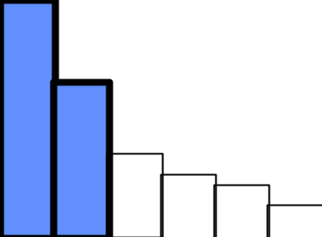
Gráfico de Pareto
Lei de Pareto: “Poucos Vitais e Muitos triviais”
O que é ?
É um diagrama ( gráfico de barras decrescente ) que estabelece a forma de distribuição de perdas, muito utilizado para priorizar os efeitos ou as causas.
Procedimento para construção:
Elabore uma Folha de Verificação;
Ordene os itens em ordem crescente de quantidade. O item "outros " deve ficar na última linha, qualquer que seja a sua grandeza;
Trace os eixos vertical (escala 0% a 100% ) e horizontal ( divida este eixo num número de intervalos igual ao número de itens da classificação);
Construa o diagrama de barras;
Anote as informações necessárias ( Diagrama: título, quantidades significativas, unidades, nome do elaborador - dados: período, assunto, local do levantamento, quantidade e total de dados ).
KUME, Hitoshi. Métodos Estatísticos para Melhoria da Qualidade. Editora Gente, São Paulo - SP, 4ª edição, 1993.

Slide 10
Estratificação
4
Dividir um grupo em diversos subgrupos com base em fatores apropriados chamados fatores de estratificação
Os subgrupos são os estratos
Exemplos de estratos
Turnos de trabalho de produção
Locais [filiais] de produção de informática
Treinamento, faixa etária, gênero, etc
KUME, Hitoshi. Métodos Estatísticos para Melhoria da Qualidade. Editora Gente, São Paulo - SP, 4ª edição, 1993.

Slide 11
Exemplos de estratificação
TEMPO
Dia, Semana, Turno, dia no mês, etc.
TIPO
Matéria-prima, Produto, Serviços, etc.
LOCAL
Depto, Filial, Seção, Área, Máquina, Posição, etc.
SINTOMA
Defeitos, Ocorrência, etc.
OUTROS FATORES
Turma, Indivíduo, Instrumento, Treinamento, Método, etc
KUME, Hitoshi. Métodos Estatísticos para Melhoria da Qualidade. Editora Gente, São Paulo - SP, 4ª edição, 1993.

Slide 12
Diagrama de Causa e Efeito ou diagrama de Ishikawa
5
O que é ?
É um diagrama que representa de forma
ordenada a VISUALIZAÇÃO entre um efeito
e suas diversas causas.
Qual sua finalidade ?
Permitir a visualização organizada das possíveis causas de um efeito.
Procedimento para construção:
Determine o problema que será analisado;
Defina as causas primárias que afetam o problema;
Determine as causas secundárias que afetam o problema;
Determine as causas terciárias que afetam o problema;
Escolha as causas mais prováveis - assinale;
Registre outras informações.
Causas
Efeito
KUME, Hitoshi. Métodos Estatísticos para Melhoria da Qualidade. Editora Gente, São Paulo - SP, 4ª edição, 1993.

Slide 13
Histograma
6
O que é ?
É um gráfico de barras que permite a visualização, ou seja, em um exame rápido conhecer a população (principalmente a dispersão e os intervalos em que eles estão distribuídos).
Qual sua finalidade ?
Conhecer a população através de um exame rápido;
Medir o efeito de intervenções no processo;
Visualizar a dispersão.
Quais são os cuidados necessários ?
Determinar as classes e seus intervalos
Montar a tabela de freqüências - é recomendável trabalhar com, no mínimo, 30 dados;
Interpretar os histogramas - o histograma pode ser estratificado;
Informações complementares devem ser escritas ( nome do elaborador, período em que os dados foram coletados,quantidade de dados, a média (x) o desvio padrão (s), etc. )
KUME, Hitoshi. Métodos Estatísticos para Melhoria da Qualidade. Editora Gente, São Paulo - SP, 4ª edição, 1993.

Slide 14
Diagrama de dispersão ou correlação
7
O que é ?
É um gráfico cartesiano (X-Y) que permite visualizar se existe relação entre duas variáveis associadas.
Qual sua finalidade ?
Visualizar a relação global de duas variáveis através de um exame rápido;
Quais são os cuidados necessários ?
Organizar os dados que se deseja estudar em pares em uma tabela;
Definir as escalas, de modo que os eixos X e Y sejam aproximadamente iguais;
Marcar os dados em um papel milimetrado
Interpretar as informações (verificar a existência de correlação: positiva e negativa, pontos atípicos ou necessidade de estratificação);
Informações complementares devem ser escritas (nome do elaborador, período em que os dados foram coletados, quantidade de dados, denominação e unidade de medida dos eixos, etc. )
KUME, Hitoshi. Métodos Estatísticos para Melhoria da Qualidade. Editora Gente, São Paulo - SP, 4ª edição, 1993.

Slide 15
Plano de Ação 5 W + 1H
5W 1H
O QUE
COMO
QUEM
PORQUE
ONDE
QUANDO
5W +1H
P
What = O que
Who = Quem
Why = Por que
Where = Onde
When = Quando
How = Como
D
C
A
KUME, Hitoshi. Métodos Estatísticos para Melhoria da Qualidade. Editora Gente, São Paulo - SP, 4ª edição, 1993.

Slide 16
PDCA da melhoria de qualidade
IDENTIFICAÇÃO DO PROBLEMA
CONCLUSÃO
OBSERVAÇÃO
1
8
2
ANÁLISE
3
PADRONIZAÇÃO
7
A
P
PLANO DE AÇÃO
4
C
D
VERIFICAÇÃO
5
6
AÇÃO
CAMPOS, Vicente Falconi. Controle da Qualidade Total (no estilo japonês). Bhoch Editores S.A., Rio de Janeiro - RJ, 1992

Slide 17
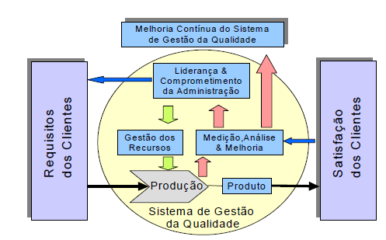
Sistema de gestão da qualidade baseado em processos

Slide 18
Ferramentas suaves – soft tools
Lembrete para futuro administrador de classe mundial: você
Tenho altas expectativas em você para chegar a administrador de classe mundial, fazendo reflexão, estudando e aplicando o conhecimento
“Comece fazendo o que é necessário; depois faça o possível; e subitamente você estará fazendo o impossível.” São Francisco de Assis.
Como administrador: fazer milagre todos os dias

Slide 19
Para os presentes e ausentes
Teoria de sistemas e International Society for the Systems Sciences (ISSS)
A teoria do aprendizado do centésimo macaco
Pesquisadores levam batatas cortadas e jogam perto da ilha dos macacos
Uma macaca aprendeu a lavar o que comia
Todos os macacos da espécie, de outras distantes sem visibilidade e comunicação aprenderam a lavar a comida
Resultado: aprendizagem sem comunicação conhecida
Esperamos que os ausentes nesta aula também consigam alguma aprendizagem...

